Slide 1





Startseite

Slide 2
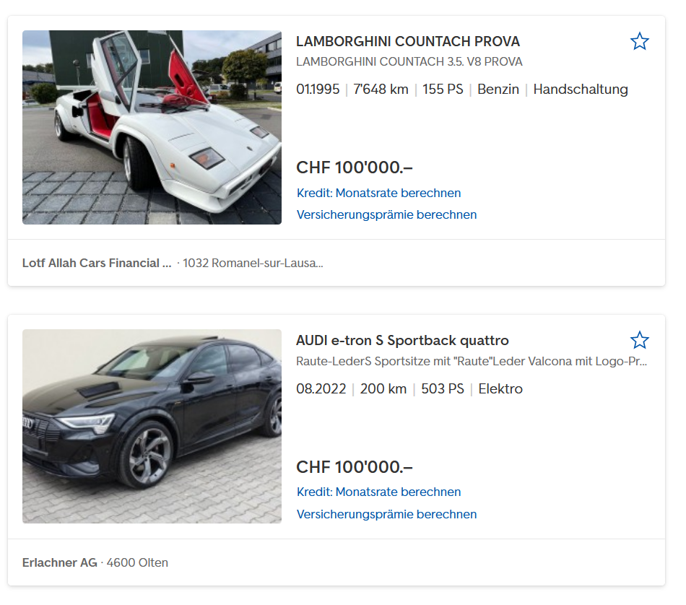
Inserate

Slide 3
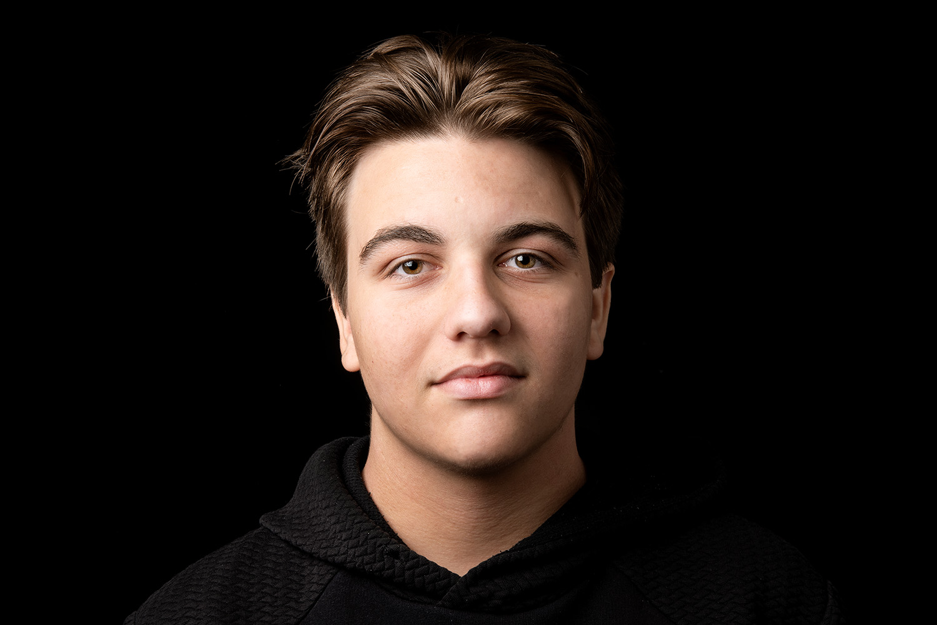
Über uns
Juten tjksefbkjchshhdjhhjhjhachJuten tjksefbkjchshhdjhhjhjhach
Juten tjksefbkjchshhdjhhjhjhach
Juten tjksefbkjchshhdjhhjhjhach
Juten tjksefbkjchshhdjhhjhjhach
Juten tjksefbkjchshhdjhhjhjhach
Juten tjksefbkjchshhdjhhjhjhach
Juten tjksefbkjchshhdjhhjhjhach
Juten tjksefbkjchshhdjhhjhjhach
Juten tjksefbkjchshhdjhhjhjhach
Juten tjksefbkjchshhdjhhjhjhach
Juten tjksefbkjchshhdjhhjhjhach
Juten tjksefbkjchshhdjhhjhjhach
Juten tjksefbkjchshhdjhhjhjhach
Juten tjksefbkjchshhdjhhjhjhach
Juten tjksefbkjchshhdjhhjhjhach
Juten tjksefbkjchshhdjhhjhjhach

